Slide 1
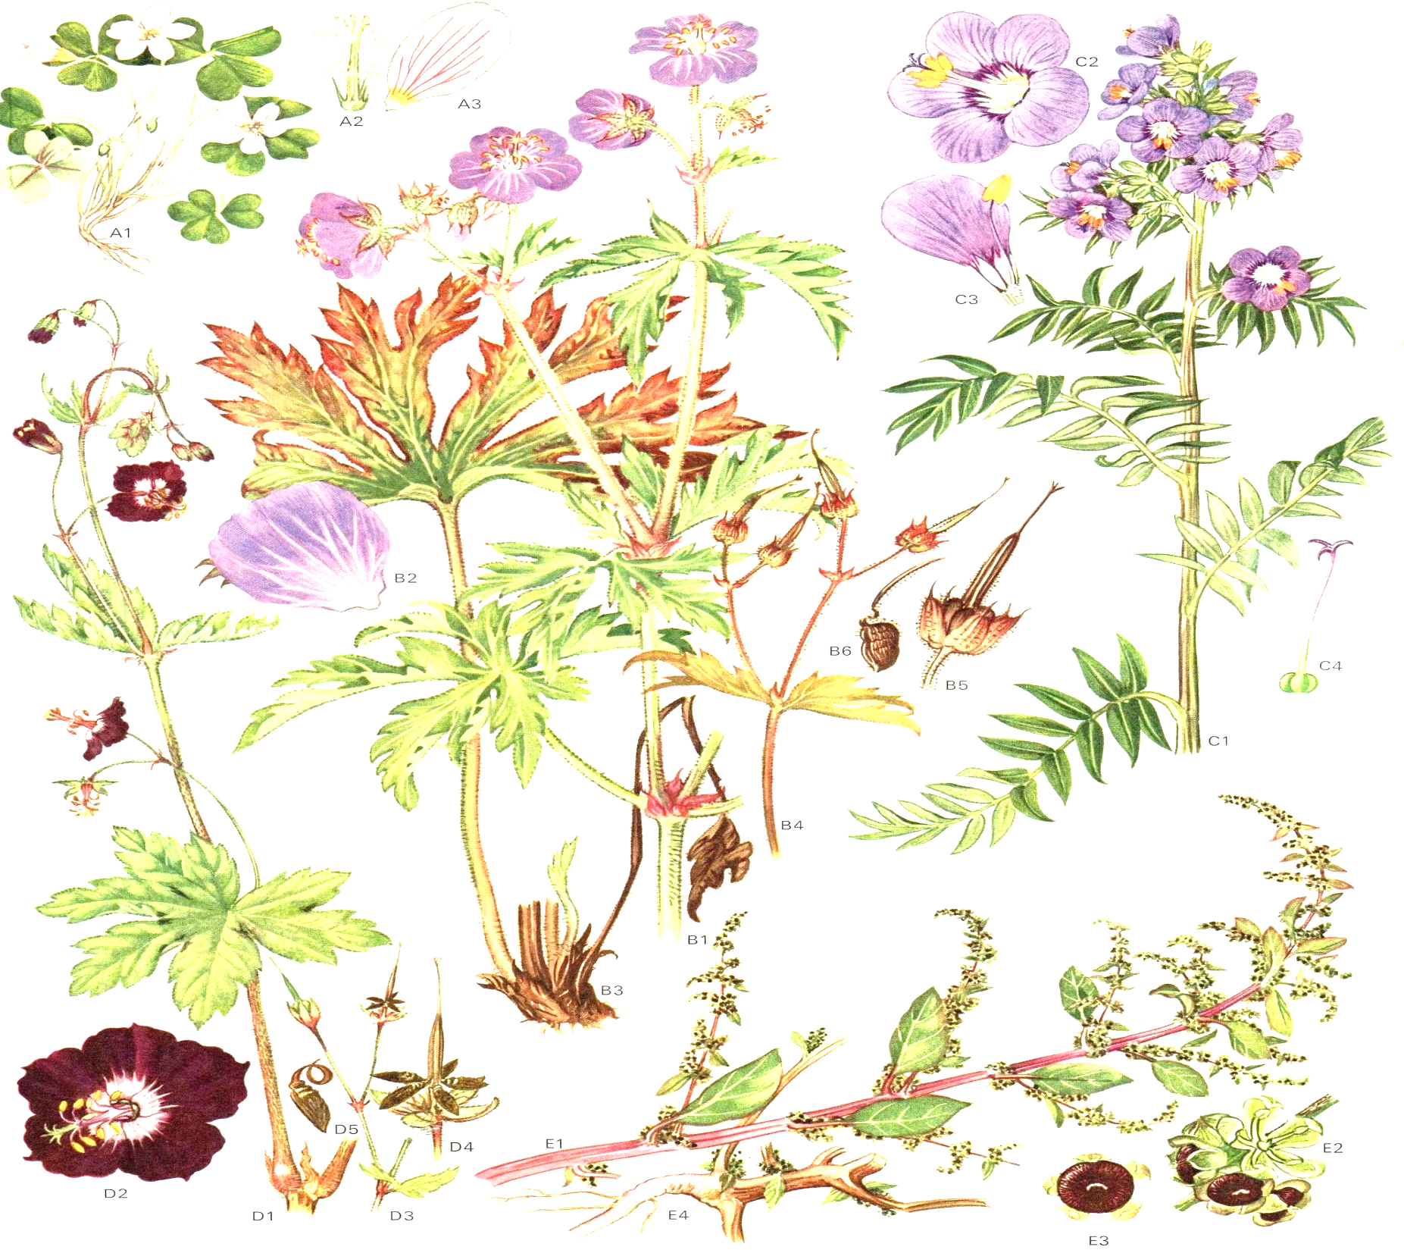
Такая интересная ботаника
(набор гайдов по книгам)
Гайд - от англ. guide –гид, проводник, рекомендация, ориентир
Г. Красноярск, 2022, март

Slide 2
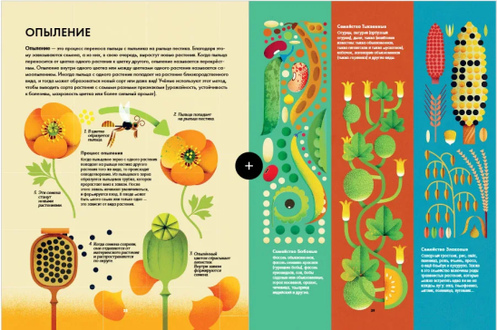
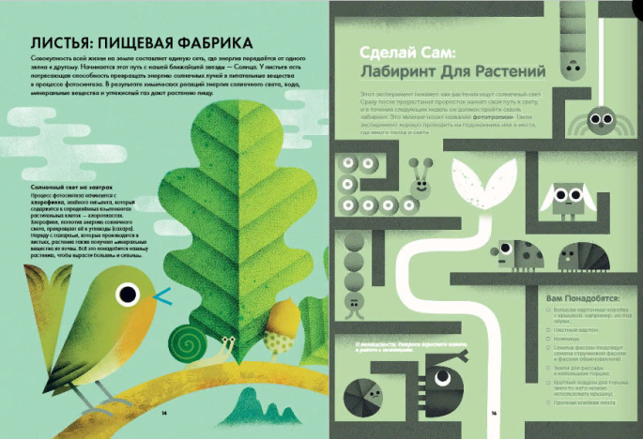
Холланд, Майкл.
Солнечный свет на завтрак / Майкл Холланд; иллюстрации Филипп Джордано; [перевод с английского Л. Штандель]. - Москва: Книги Вилли Винки; Москва: АСТ, 2020. - 128 с.: цв. ил. - (WWF. Сохраним планету вместе!). – Текст: непосредственный.
Знаешь ли ты?
Около 252 миллионов лет назад, до 90% видов исчезли. Есть предположение, что это произошло из-за выброса в атмосферу вулканического пепла, который блокировал солнечный свет. Однако некоторые виды растений выжили, среди них были предки цветковых
Про книгу:
Это яркое и увлекательное путешествие в мир растений, где на каждом развороте не только удивительные факты, но и инструкции, как вырастить свой собственный маленький сад и огород или как собственными руками смастерить настольные игры из растений.
Здесь множество сведений о том, как человек использует растения: от зубной пасты и автомобильных шин до варенья наших бабушек.
Пять причин читать книгу:
1. Уникальная серия книг совместного проекта редакции «Вилли Винки» и WWF России: детям — об экологии!
2. Красочное путешествие в мир растений.
3. Увлекательные факты, яркие иллюстрации — эта книга пригодится в школе и дома.
4. Интерактивные задания и эксперименты.
5. Часть средств от продажи книги перечисляется во Всемирный фонд дикой природы и поможет сохранить красоту нашей планеты.
Что читать ещё:
-Астон Дианна «Что снится семечку?».
- Анита Гэнери «Что внутри растений?».

Slide 3
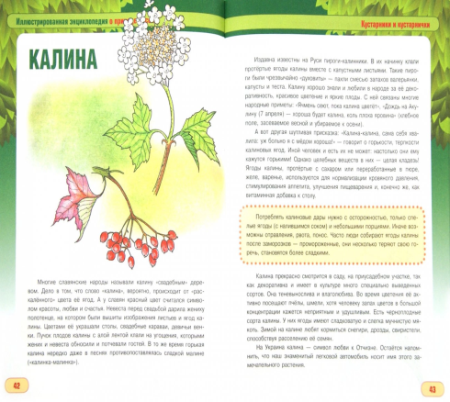
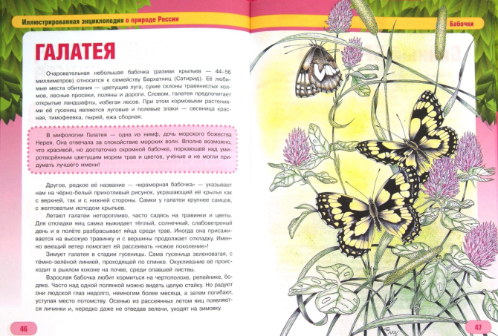
Шустов, Сергей Борисович.
Растения лесов, полей, лугов и болот / Сергей Борисович Шустов. - Нижний Новгород : Доброе слово, 2012. - 111 с. : цв.ил. - (Иллюстрированная энциклопедия о природе России). – Текст: непосредственный
Факт:
Растения покинули глубины океана и вышли на сушу раньше животных. Древнейшим из них является ископаемая куксония. Размер - несколько сантиметров, возраст – 420 миллионов лет.
Про книгу:
Автор книги С.Б. Шустов – учёный, замечательный рассказчик и художник.
В книге несколько разделов:
Деревья.
Кустарники и кустарнички.
Травянистые растения.
Споровые растения.
Истории об отдельных видах растений написаны простым и понятным языком. Интересные и необычные факты из жизни растений выделены в отдельные блок-схемы.
В конце книги размещён «Краткий словарь терминов».
Из жизни растений:
- Самое большое водное растение на Земле – виктория амазонская, родом из Южной Америки. Размер её листа -2 м. в диаметре. Он выдерживает на поверхности ребёнка весом в 15 кг., лист не тонет.
- Признанный долгожитель – секвойя, североамериканская родственница сосны и кипариса. Её возраст – 2500 лет.
- Самое маленькое цветущее растение – вольфия бескорешковая, размер 2 мм.
Что читать ещё:
Шустов Сергей «Культурные растения».
Шустов Сергей «У воды и под водой».

Slide 4
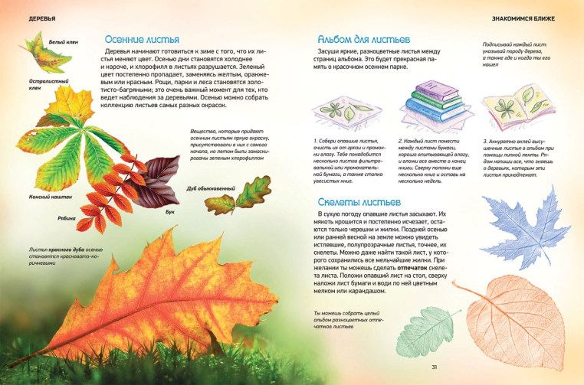
Хауэлл, Лора.
Деревья : [энциклопедия для детей; определитель] / Л. Хауэлл; пер. С. Г. Чернецов-Рождественский; обл. В. И. Митянина. - Москва: Росмэн, 2017. - 80 с.: цв. ил. - (Природа в деталях). – Текст: непосредственный.
Знаешь ли ты?
Деревья дают нам не только древесину. Из ивовой коры, например, можно получить аспирин. Засушенные почки некоторых деревьев используют в кулинарии в качестве специй. Янтарь – это окаменевшая смола древних деревьев. А каучук делают из млечного сока тропического растения гевеи
Про книгу:
Книга «Деревья» рассказывает много любопытного о зелёных гигантах, окружающих нас повсюду. Обычная прогулка в парке или в лесу может обернуться интереснейшими открытиями! Если захочется узнать, с чего начинается жизнь деревьев, как они растут и почему так важно сохранять их на нашей планете, возраст самого дерева на Земле и размер самого большого листа? Тогда необходимо скорее открыть эту удивительную книгу.
Словарик:
-Заболонь – молодая сильная древесина, по которой поднимается вода от корней дерева.
- Луб – слой, расположенный под корой дерева.
- Побег – молодая ветка, на которой есть почки и листья.
- Семена – зародыши будущих растений.
- Серёжки – висячие соцветия на молодых ветках.
- Ствол – главный, самый толстый стебель дерева.
Что читать ещё:
Стефан Каста «Софи в мире деревьев».
Елена Максимова «Сосна. Про мачты, янтарь и сосновые яблоки»

Slide 5
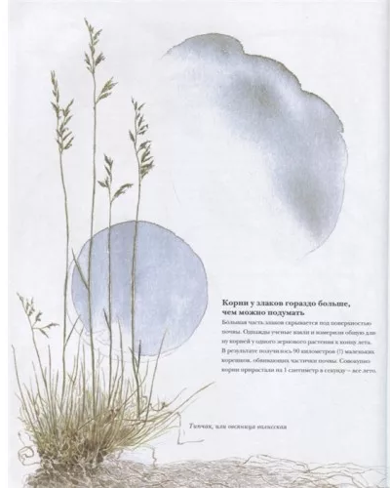
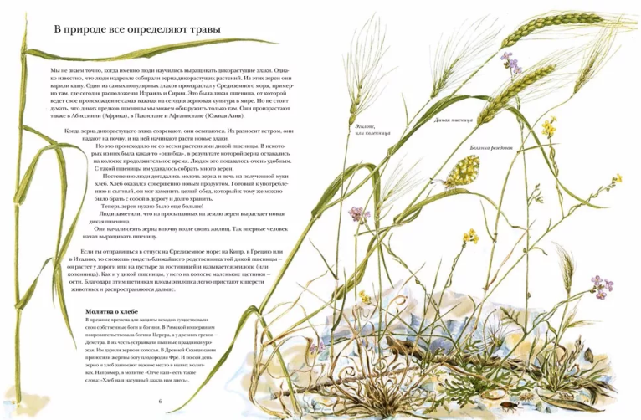
Каста, Стефан.
Книга злаков и трав / Стефан Каста; [ил. ] Май Фагерберг; пер. Юлии Колесовой. - Москва: Albus Corvus: Белая ворона, 2018. - 31 с.: цв. ил. – Текст: непосредственный.
«Есть ли что ласковее на свете
нежной прохладной травы,
кротко волнующейся под ветром,-
шёлковой шевелюры земли!»
(Сара Болин «Трава»)
Про книгу:
Мы живем за счет злаков, и не будет преувеличением сказать, что злаки - одно из самых удивительных творений природы! Когда человек начал выращивать дикую пшеницу и печь хлеб из ее зерен, у него появилось время задуматься о чем-то ином, а не только о том, где и как добыть пищу на сегодня. Без зеленой травы не было бы сегодня и бифштекса у нас на тарелках. Именно об этих удивительных растениях книга Стефана Касты
Можешь ли ты отличить сено от соломы?
-Сено –высушенная луговая трава, которую заготавливают летом. Домашние животные питаются ими всю зиму.
- Солома – это то, что остаётся, когда собран и обмолочен урожай зерновых. Стебли и листья прессуют в рулоны. Солому используют в качестве подстилки в хлеву, чтобы животным было чисто и мягко.
Что читать ещё:
- Колпакова, Ольга «Детский травник»

Slide 6
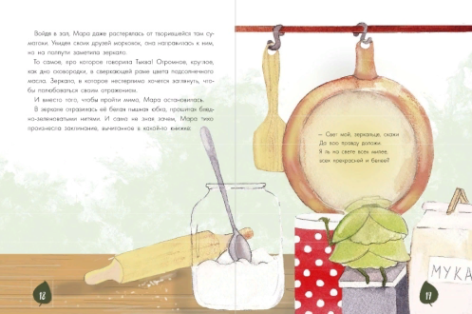
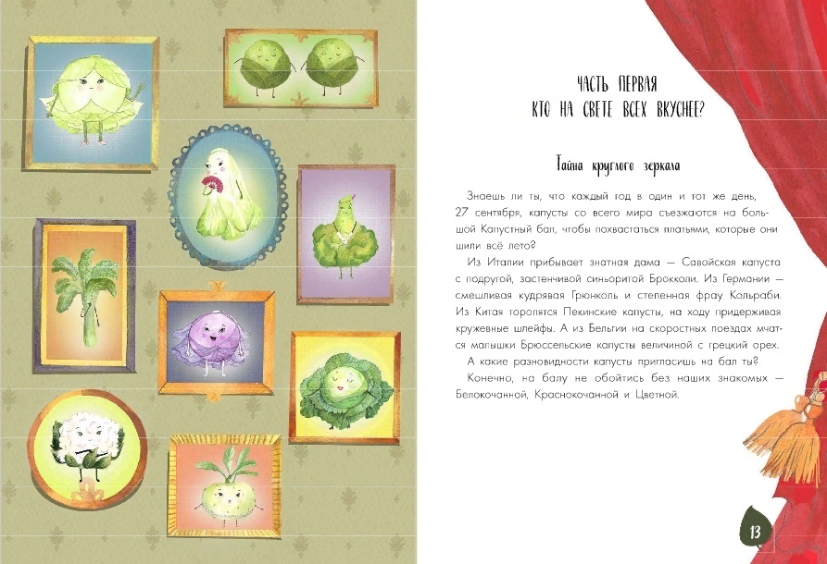
Водопьянова, Алёна.
Тайная жизнь овощей : весёлые истории, задания и эксперименты / Алёна Водопьянова; художник Екатерина Кривич. - Москва : КомпасГид, 2019. - 212 с. : цв. ил. – Текст: непосредственный.
На заметку:
Некоторые растения выделяют особые вещества – фитонциды. Фитонциды знамениты своим умением вступать в бой с бактериями и плесневыми грибами. Особую славу в борьбе с микробами снискали фитонциды чеснока, лука, горчицы, лимона, сосны и чайного дерева.
Про книгу:
"Тайная жизнь овощей" - это сочетание всего самого интересного и полезного в одной кастрюле… то есть, книге. Капуста раскрывает секрет вкуса и пользы, девочка-картофелинка листает семейный альбом, морковки отправляются на каникулы в Борщелону, а Черри Холмс и помидоктор Томатсон раскрывают преступление. Рассказывая загадочные и смешные истории об овощах с нашей кухни, автор помогает увидеть интересное в обыкновенных и порой нелюбимых продуктах, а заодно преподносит читателю основы ботаники и химии.
Загадки на грядке:
1.Каких названий супов не существует в природе?
картоховый;
харчо;
солянка;
гаспачо;
помидорщ.
2.Как называется свекольный краситель?
- бенджамин;
бетанин;
бетаин;
бетамин.
3.Пищевая добавка Е-160а-это краситель, содержащий
каротин;
бетанин;
антоцианы;
гуашь.
Что читать ещё:
- Мазур, Мария «Как устроена еда?»
- Строева, Анна «Фруктовые и овощные сказки»

Slide 7
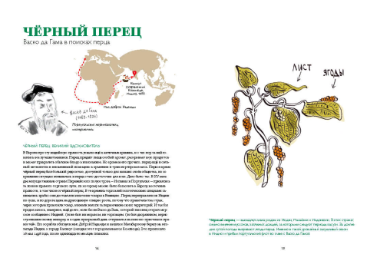
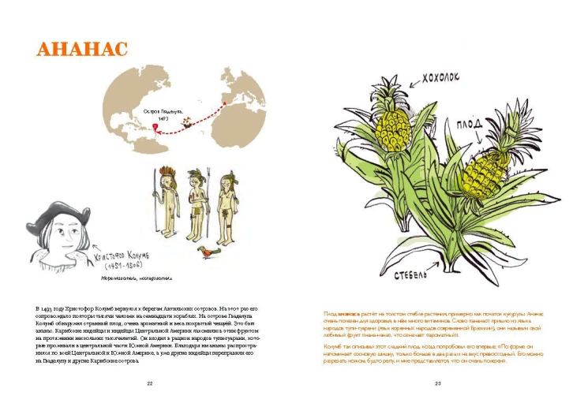
Делма, Димитри.
Вкусная история : путешествие фруктов и пряностей из далёких стран / Димитри Делма, Гийом Рейнар; [пер. с фр. Ира Филиппова]. - Москва: Пешком в историю, 2016. - 60 с.: цв. ил. – Текст: непосредственный.
Алоха!
На островах Полинезии из бананов готовят самые разнообразные блюда. Например, десерт: банан толкут, заправляю кокосовым молоком и ванилью, заворачивают в банановый лист и запекают в печи. Подают охлаждённым.
Про книгу:
Сегодня мы едим фрукты и приправляем пищу специями, не задумываясь о том, как они оказались на нашем столе. Чай, кофе или какао давно перестали быть для нас диковинными экзотическими напитками - а ведь когда-то из-за них рушились империи! Тайные экспедиции секретных агентов, гонки на скоростных судах, невероятное богатство торговых компаний, безжалостная эксплуатация и истребление целых народов - всё это - только небольшая часть "Вкусной истории"!
Словарь гурмана.
Вкусовые ощущения:
Пикантный – острый, жгучий, возбуждающий интерес, привлекающий внимание.
Обжигающий – вызывающий ощущения жжения, способный оставить на теле ожог.
Освежающий – утоляющий жажду, дающий ощущения свежести.
Едкий – вызывающий сильное раздражение органов чувств, обжигающий.
Кисловатый – немного кислый.
Что читать ещё:
- Боун Эмили «Как растёт еда: всё начинается с семян!»

Slide 8
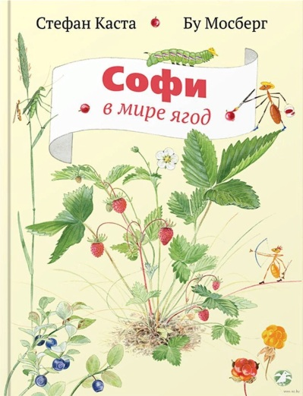
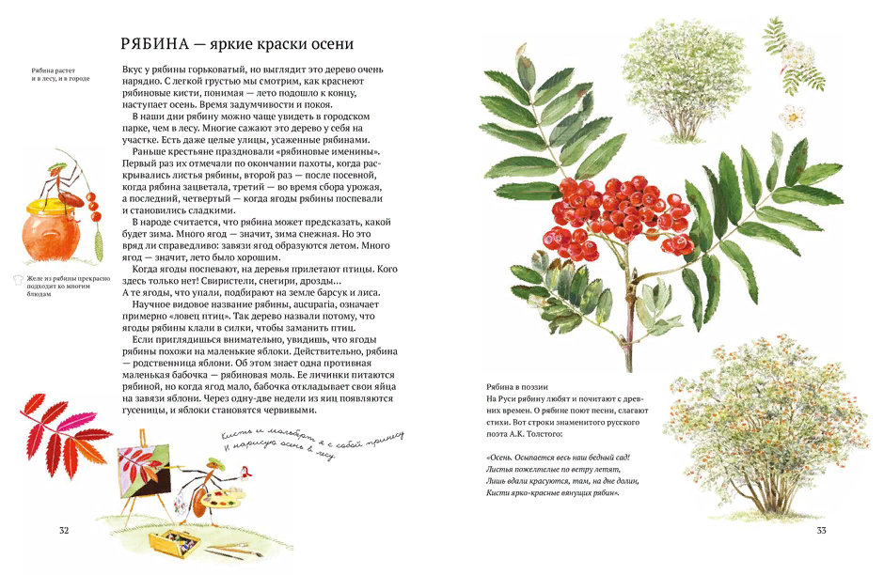
Каста, Стефан. Софи в мире ягод / С. Каста; худ. Б. Мосберг; пер.: И. Матыцина, Ф. Матыцин; конс. проекта Л. Энгстранд. - Москва : Белая ворона, 2016. - 50 с., ил.-Текст: непосредственный.
Рябина в поэзии
«Осень. Осыпается весь наш бедный сад!
Листья пожелтелые по ветру летят,
Лишь вдали красуются, там, на дне долин,
Кисти ярко-красные вянущих рябин»
(А.К. Толстой)
Про книгу:
Умеем ли мы отличать дикую малину от костяники? Знаем ли, что ягоды можно собирать круглый год, даже зимой? А из какой ягоды получается самое вкусное желе?
В этой книге рассказывается о том, что за ягоды встречаются в наших лесах, авторы научат нас различать даже такие малоизвестные ягоды, как куманика, княженика и водяника. Узнаем, какие ягоды ядовиты, а какие съедобны, как их лучше собирать и что из них можно приготовить.
И ещё: мы встретимся с муравьишкой Софи и попадем на большой Ягодный Пир!
Ядовитые ягоды.
В природе есть ядовитые ягоды. Поэтому незнакомые плоды ни в коем случае нельзя брать в рот. Есть такие ягоды, которыми питаются животные и птицы, а для человека они опасны.
Волчья ягода.
Ландыш.
Воронец.
Бузина красная.
Вороний глаз
Крушина ломкая.
Паслен сладко-горький.
Бирючина обыкновенная.
Снежноягодник белый.
Тис ягодный.
Что читать ещё:
- Афонькин С. Ю. «Грибы и ягоды: школьный путеводитель»

Slide 9
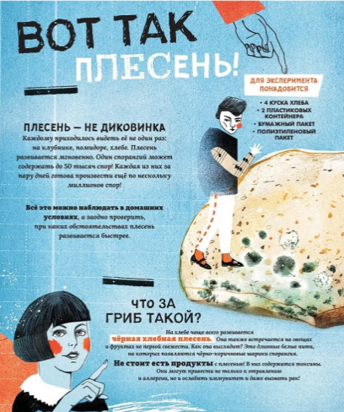
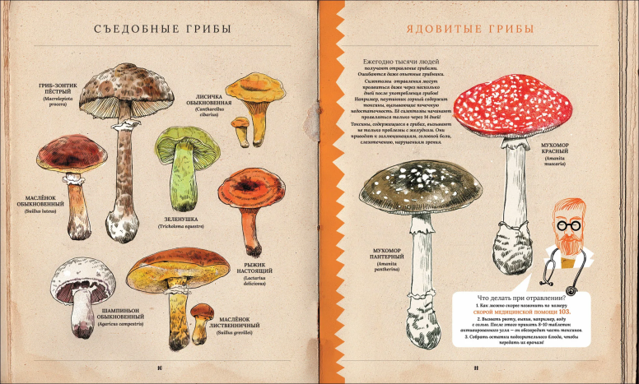
Фабисиньска, Лилиана.
Грибы: удивительные и малоизвестные факты из жизни грибов / текст Лилиана Фабисиньска; рисунки Ася Гвис; [перевод с польского А. Г. Векшиной]. - Москва: Росмэн, 2019. - 96 с.: цв. ил. – Текст: непосредственный
Не доверяй народным приметам!
Неправда, что ядовитые грибы всегда горькие. Смертельно ядовитая бледная поганка – вкусная.
Червивость- не показатель съедобности. Что полезно червякам, далеко не всегда полезно людям!
Про книгу:
Книга приоткроет завесу тайны, связанную с царством грибов. Благодаря автору вы узнаете, какие грибы самые дорогие в мире, зачем шаманы ели грибы, а индейцы ими мылись, что такое ведьмины кольца, по какой причине грибы вносят раздор среди китайцев, почему в Африке можно наесться одним грибом, что за грибы выращивают термиты, где пьют комбучу, какое отношение грибы имеют к сыру, бывают ли грибы хищниками и можно ли пользоваться грибами вместо свечки.
Кушать подано!
Что можно приготовить из грибов. Рецепты из книги.
Фаршированные шампиньоны (с.31).
Грибной суп (с.32).
Шницель из гриба-зонтика (с.32).
Омлет-грибок (с.33).
Хлебный квас (с.47).
Пирог с грибами (с.54).
Что ещё почитать:
Стефан Каста «Софи в мире грибов».
Елена Васнецова «Грибное царство».

